Slide 1
Различни, а сепак исти
ЈОУДГ ,,ВИНОЖИТО,,
Интерен проект

Slide 2
Реализација на проектот: 09.09.2020 до 31.05.2021 год.
Останати цели:
* да се развиваат и почитуваат различностите кај децата и возрас- ните;
* да се развива социјалната перцепција;
* да се поттикнуваат и усвојуваат различни норми и обичаи во различ- ни средини и ситуации;
* да се развива свест за мултикулту- рализам;
* да се развива чувство за љубов и почит кон различностите, обичаите, семејството и другарчињата.
Главна цел на проектот:
Да се развива способноста за адаптација кон нова средина, интерперсоналните односи и комуникациските вештини.

Slide 3
Кога си среќен – говорна игра
Воспитна група од 2-4 години
Воспитувач: Татијана Филиповска Здравеска

Slide 4
Кога си среќен? – говорна игра
Цели:
Краток опис:
Да се поттикнува детето кон развивање на пози- тивни емоции среќа, ра- дост, задоволство, љубов;
Да се поттикнува детето кон способноста за нама- лување на негативни емо- ции;
Се поведува разговор со де- цата за своите позитивни емоции, што ги исполнува со среќа, радост, љубов. Што е тоа што ги прави среќни? Се- кое дете си дава свој исказ. На црвени срценца цртаат што е среќа. Потоа сите срца ги лепиме на хамер со нас- меано смајли.

Slide 5
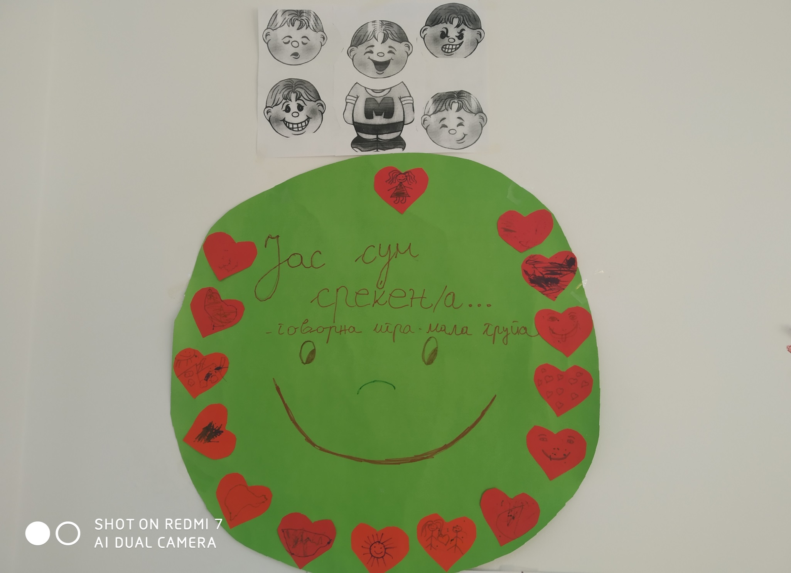

Slide 6
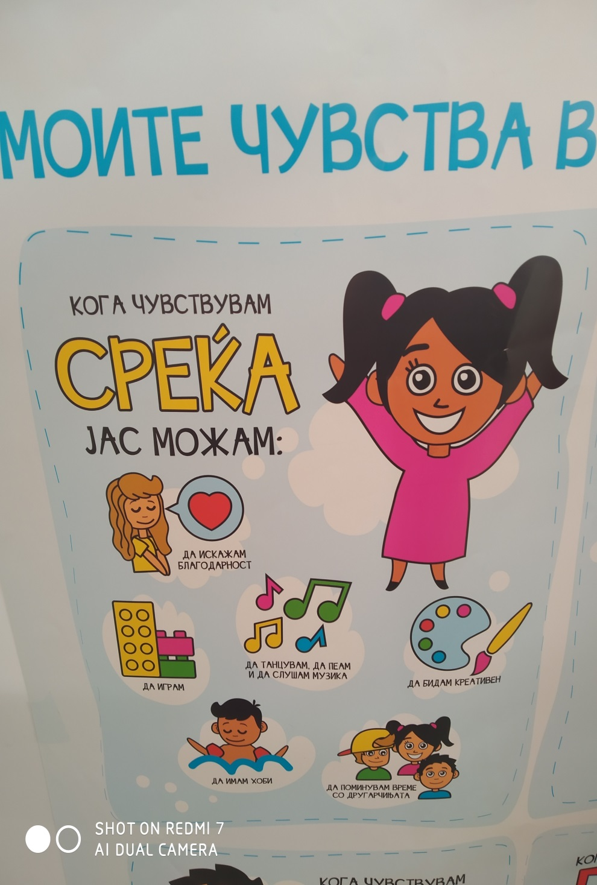
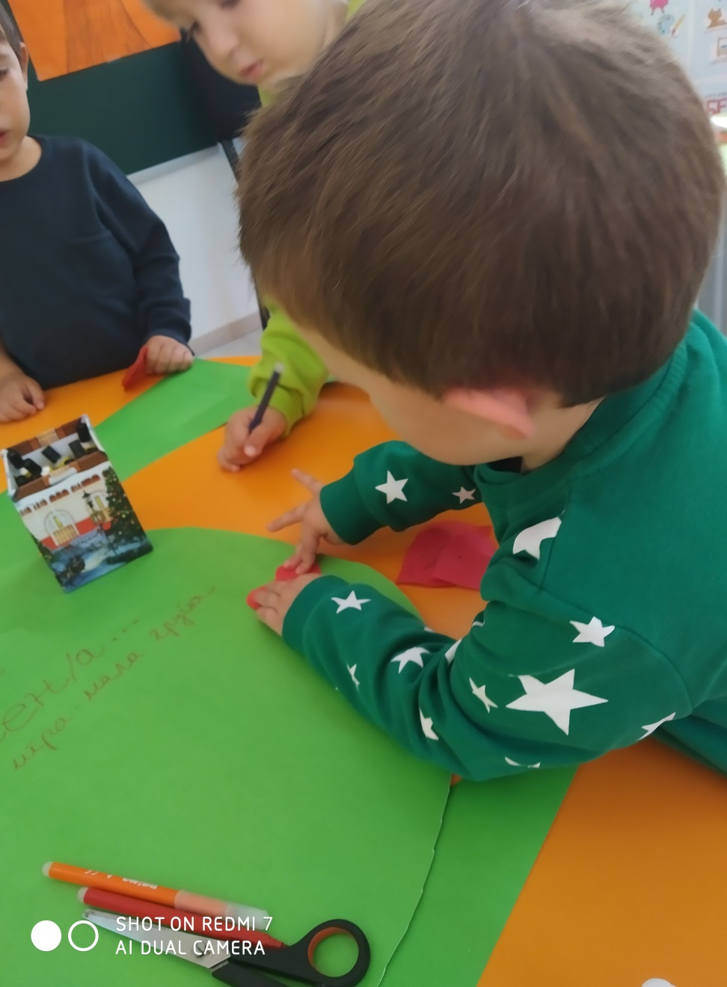

Slide 7
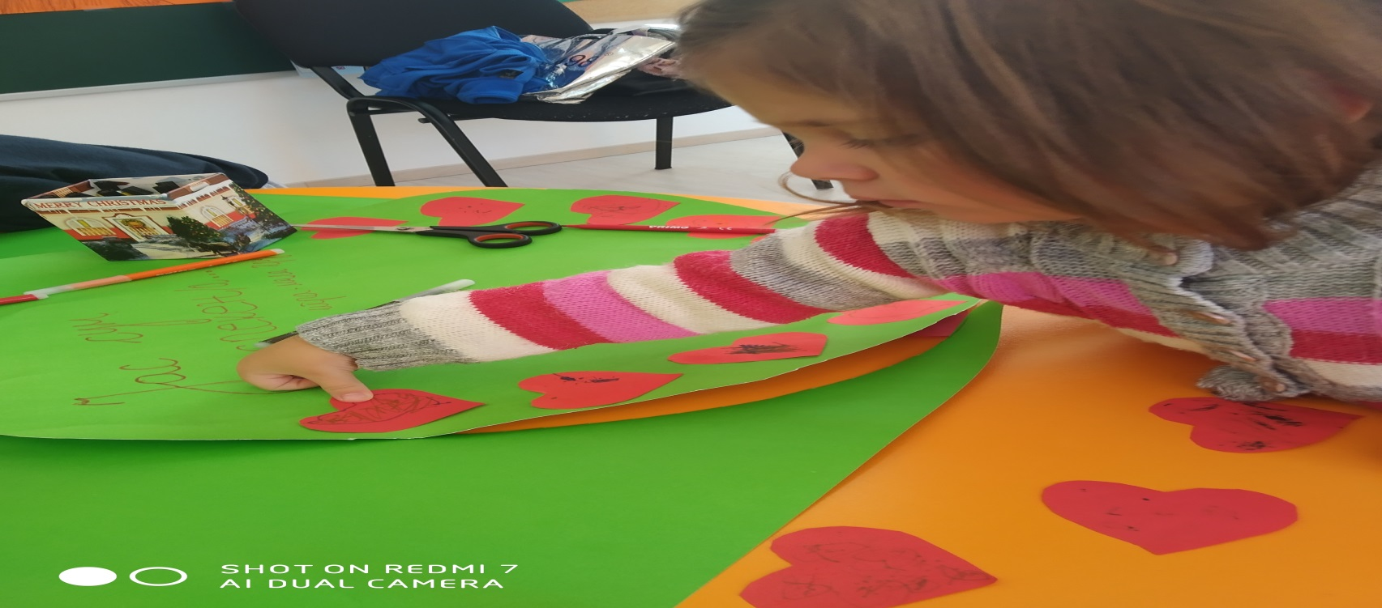

Slide 8
Слончето Елмар - сликовница
Воспитна група од 2- 4 години;
Реализатор: Воспитувач: Татијана Филиповска Здравеска

Slide 9
Слончето Елмар
Си беше еднаш стадо слонови. Имаше млади, стари, високи или дебели или слаби. Вакви или онакви, сите различни, но сите среќни и сите во иста боја. Сите, освен Елмер. Елмер беше поинаков. Елмер беше шарен. Елмер беше жолт и портокалов и црвен и розев и виолетов и син и зелен и црн и бел. Елмер не беше во боја на слон. Елмер ги правеше сите слонови среќни. Понекогаш тој се шегу- ваше со другите слонови, понекогаш другите слонови се шегуваа со него. Како и да е, секоја смеа беше поттикната од Елмер. Една ноќ Елмер не можеше да зас- пие од мисли, а мислите што ги мислеше беа дека веќе му е смачено да биде пои-наков. „Кој некогаш чул и видел шарен слон?“- си мислеше. „Затоа и ми се сме- ат“.
Утрото, пред другите да се разбудат, Елмер се искраде незабележливо. Како што поми- нуваше низ џунглата Елмер ги сретна другите животни. Тие секогаш го поздравуваа: „Добро утро, Елмер“. Секој пат Елмер насмевнат им одговараше: „Добро утро“. После долго одење Елмер го најде тоа што го бараше – огромна гр- мушка. Огромна грмушка полна со бобинки, огромна грмушка полна со бобинки во боја на слон. Елмер ја фати грмушката и почна да ја тресе и тресе се додека бобинките не паднаа долу. Штом земјата беше сета покриена со бобинки, Елмер легна долу и се тркалаше и тркалаше напред и назад, назад и напред. Потоа со сурлата зема грст бобинки и почна да се трие со нив по целото тело се додека не остана ни тронка жолто или портокалово или црвено или розево или виолетово или сино или зелено или црно или бело. Откако заврши, Елмер изгледаше како и секој останат слон. Потоа Елмер тргна назад кон стадото. На пат кон дома повторно ги сретна другите животни.

Slide 10
Слончето Елмар
Овој пат секое од нив му рече: „Добро утро, слону“. На секое од нив Елмер му одго- вори: „Добро утро“, задоволен дека никој не го препозна. Кога Елмер им се придру- жи на останатите слонови, сите тие стоеја тивко. Никој не го забележа Елмер како што тој се упатуваше сред стадото. По некое време Елмер почувствува дека нешто е чудно. Но, што? Разгледа наоколу: истата џунгла, истото небо, истиот облак полн со дожд кој доаѓаше од време на време и секако, истите слонови. Елмер ги набљуду- ваше. Слоновите стоеја целосно мирно. Елмер никогаш ги немаше видено толку сериозно претходно. Колку повеќе гледаше во сериозните, молчаливи, тивки слоно- ви, толку повеќе му доаѓаше да се насмее. Конечно, не можеше да додржи. Се крена горе и на цел глас викна: БУУУУУУ!!!
Слоновите почнаа да скокаат наоколу целосно изненадени. „Господи боже!“ - рекоа тие и после тоа го здогледаа Елмер како се гази од смеење. „Елмер“ - рекоа тие. „Тоа мора да е Елмер“. Потоа и другите слонови почнаа да се смеат како што никогаш претходно не се смееле. Како што се смееја, облакот полн со дожд прсна и кога дождот падна на Елмер, неговите шари почнаа повторно да се наѕираат. Слоновите се уште се смееја како што шаренилото на Елмер полека се враќаше во нормала. „Ох, Елмер,, - воздивна еден стар слон. „Имаш правено одлични шеги досега, но оваа е најсмешната. Не ти требаше долго да се покажеш кој си.“ „Мора да го слави- ме овој ден секоја година“ - рече друг слон. „Ова ќе биде денот на Елмер. Сите сло- нови мораат да се обојат шарено, а Елмер да се обои во боја на слон“. Така и напра- вија. Еден ден во годината се бојат и парадираат. Ако на тој ден видиш слон во боја на слон тогаш ќе знаеш со сигурност дека тоа е Елмер.

Slide 11
Слончето Елмар
Стандарди:
Детето може да слуша и разбира говорен јазик;
* Детето може да развие социјални вештини во интеракција со други деца.
Цели:
Да се поттикне детето да слуша приказни со внимание;
* Да се поттикне детето на прифаќање на разли- ките кај другите.

Slide 12
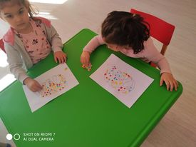
Со децата прво разговараме за нашиот изглед. Потоа им покажуваме слики од деца од светот со различни бои на
кожата и облека и разговараме за тоа. Потоа ја читаме приказната покажувај- ќи им ги сликите и ги прашуваме што мислат за неа. На пример: Зошто слон- чето сакало да биде исто со другите слончиња? По што се разликувале другите слончиња од Елмар?
Дали е добро да бидеме различни од другите? По што се разликуваат од другите деца? А по што се слични? Потоа може на нацртан шаблон од слонче да лепат колаж во разни бои односно да го направат слончето Елмар.

Slide 13
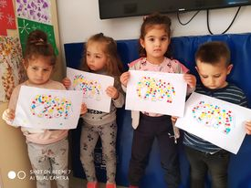
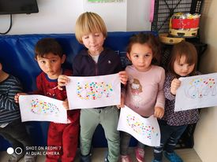

Slide 14
Јас Снежана – имитативна игра
ЦЕЛИ:
Да се поттикнува почиту- вање и споделување во игра со други деца;
Да се развива прецизнос- та на движењата;
Да се поддржува иниција- тивата за користење на различни извори на ин-
формации.
Тек на активноста:
Најпрво ја читаме, а потоа и ја дра- матизираме приказната. Кога ја
раскажуваме приказната, децата учествуваат со соодветни движе- ња. Се гледаат во огледало, одат
како џуџињата, копаат руда, пока- жуваат бес како лошата кралица, плачат по Снежана, покажуваат радост, се плашат во шумата, и сл.
На крај ја пеат песничката “Сите велат дека личам јас на Снежана” изведувајќи движења.

Slide 15
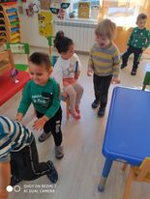
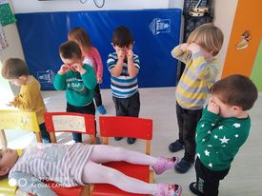

Slide 16
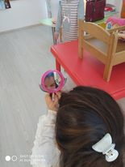

Slide 17
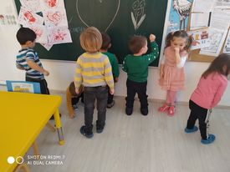
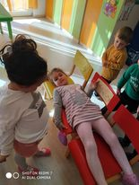

Slide 18
Изработка на постер: Сонце на другарство
1. Цели:
- Да се запознае детето со основните правила на однесување со други деца и возрасни.
2. Тек на активноста:
Со децата сакавме да одиме во посета на училиштето
“Златан Сремац” во Кисела Вода. Но поради ситуацијата со Covid – 19 посетата се одложи, ама затоа ние активно- ста си ја оддржавме сами. Активноста си течеше според планираниот тек само без нашите другарчиња. Ние си изработивме постер ,,Сонце на другарство,,.
На листови во боја децата ги цртаа своите рачиња, ги се- чеа со ножички, потоа ги лепевме на хамер во форма на Сонце. Потоа запишавме неколку пораки за другарство.

Slide 19
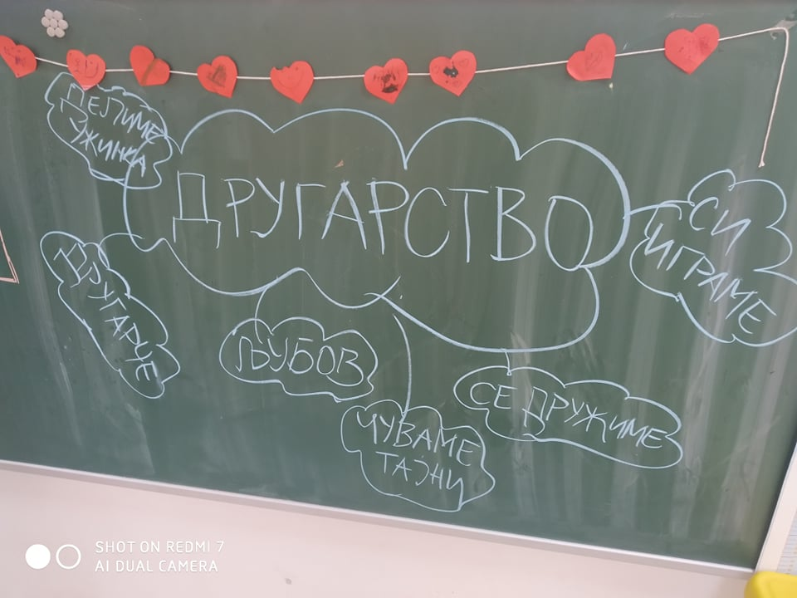

Slide 20
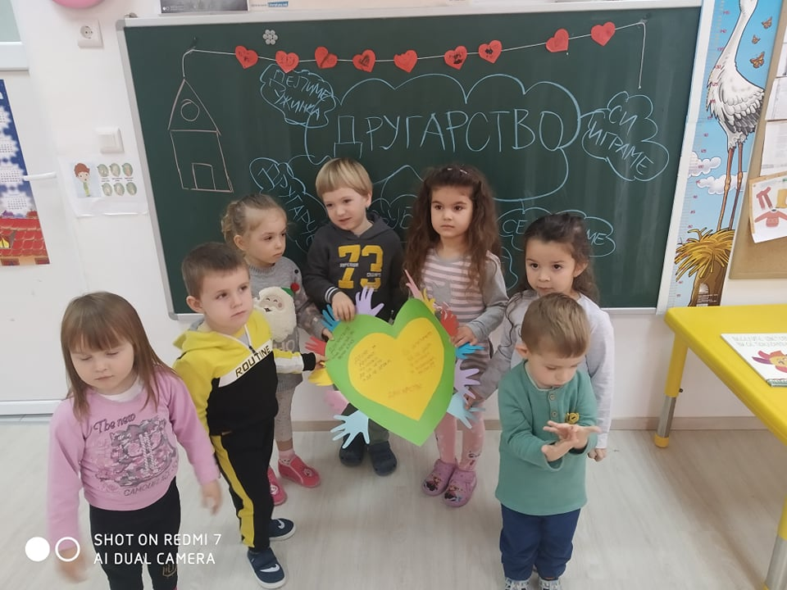
Другарство
Другар на другарот му служи да си игра и да се дружи;
Со другарчето се се де- ли и играчки и колачи- ња, нели?
Другарството има по- четок, но нема крај.
Другарче со другарче дели се, заедно сме и највесели сме;
Другар и во добро и во зло.

Slide 21
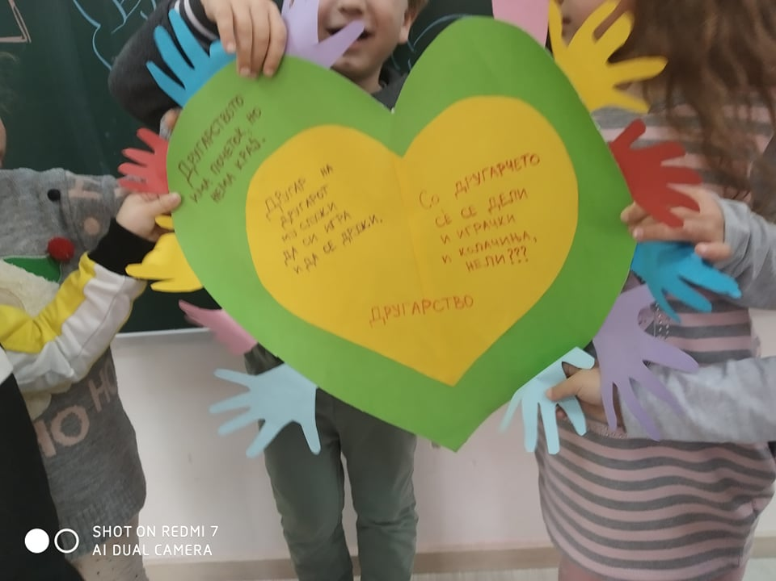

Slide 22
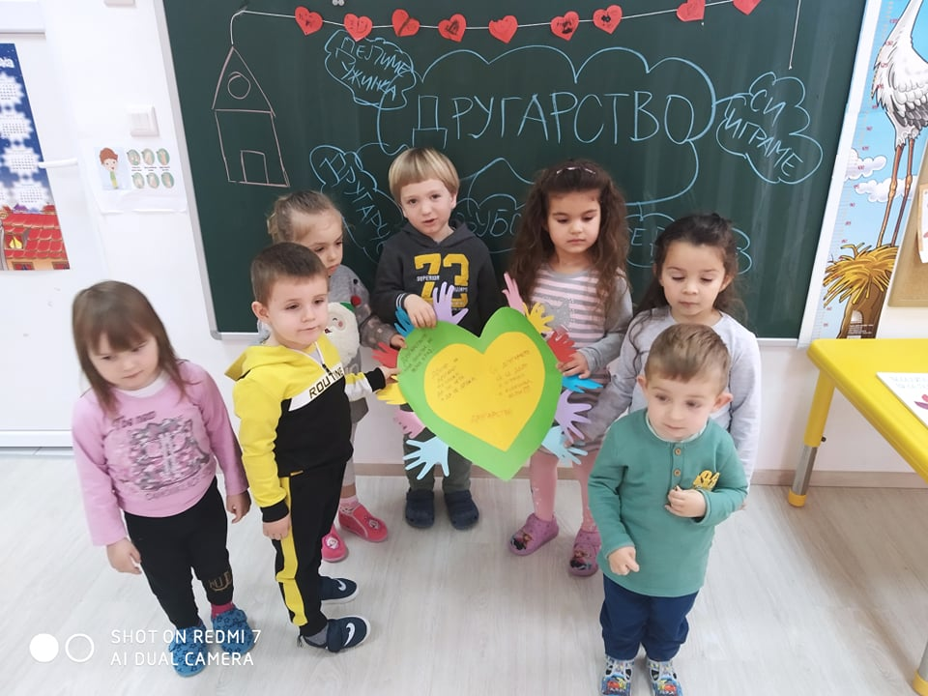

Slide 23
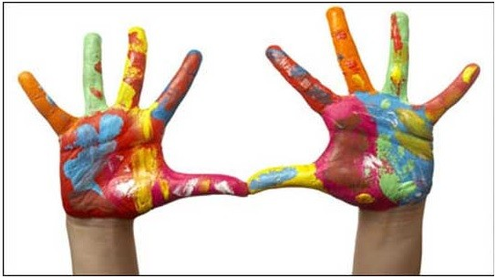
Нашите дланки – печатење со боја

Slide 24
Нашите дланки
1. Цели:
Да се поттикне интерес- от за учество во разни форми на визуелна креа- тивност, ликовни актив- ности.
2. Тек на активноста:
Активноста ја започнувам така што ги кревам рацете и ги прашувам децата што е тоа, колку раце имаме, колку прстиња имаме на една рака (ги поттикнувам да бројат).
Потоа седнуваме на столчи- ња, им давам по еден бел лист и темперни бои и им
објаснувам дека сега ќе ги печатиме нашите дланки на хамер.

Slide 25
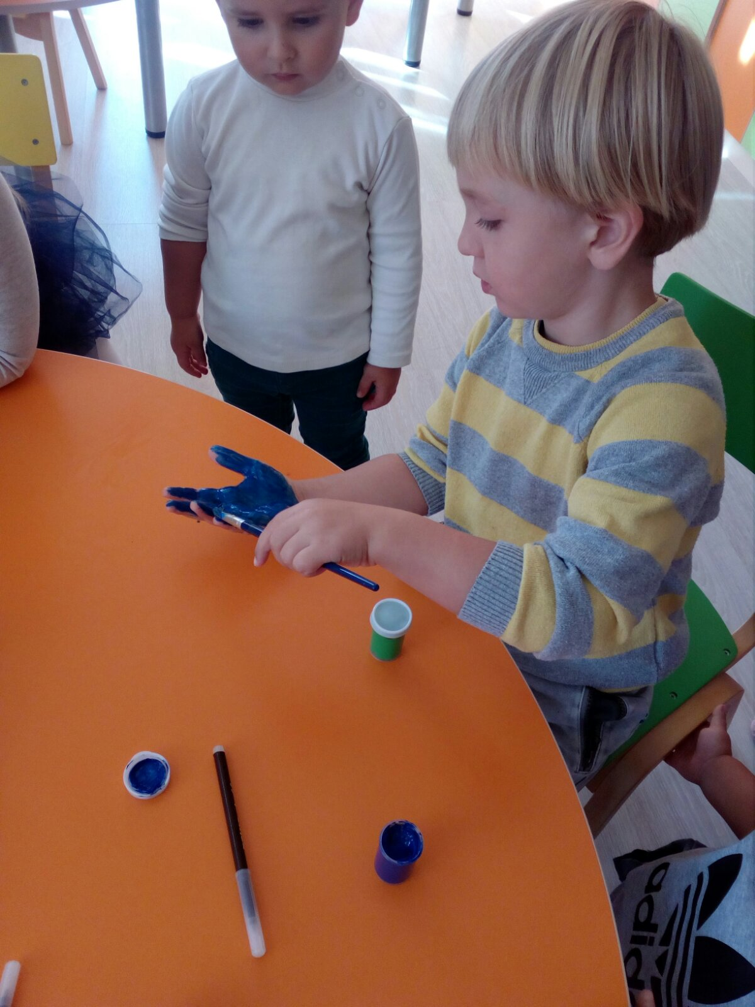
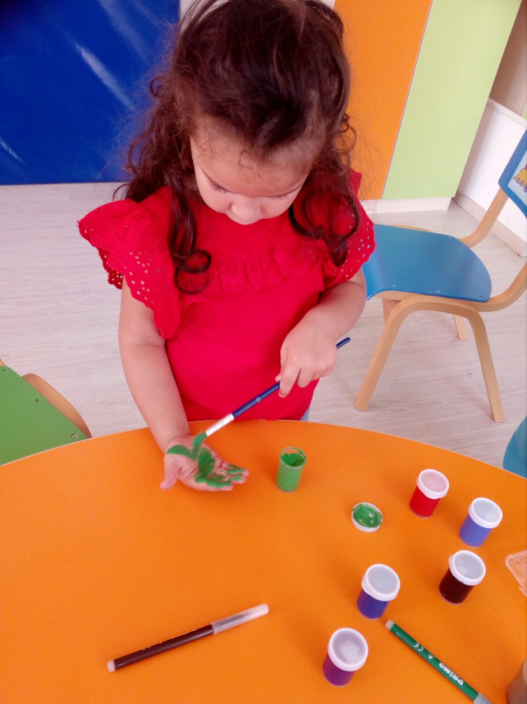

Slide 26
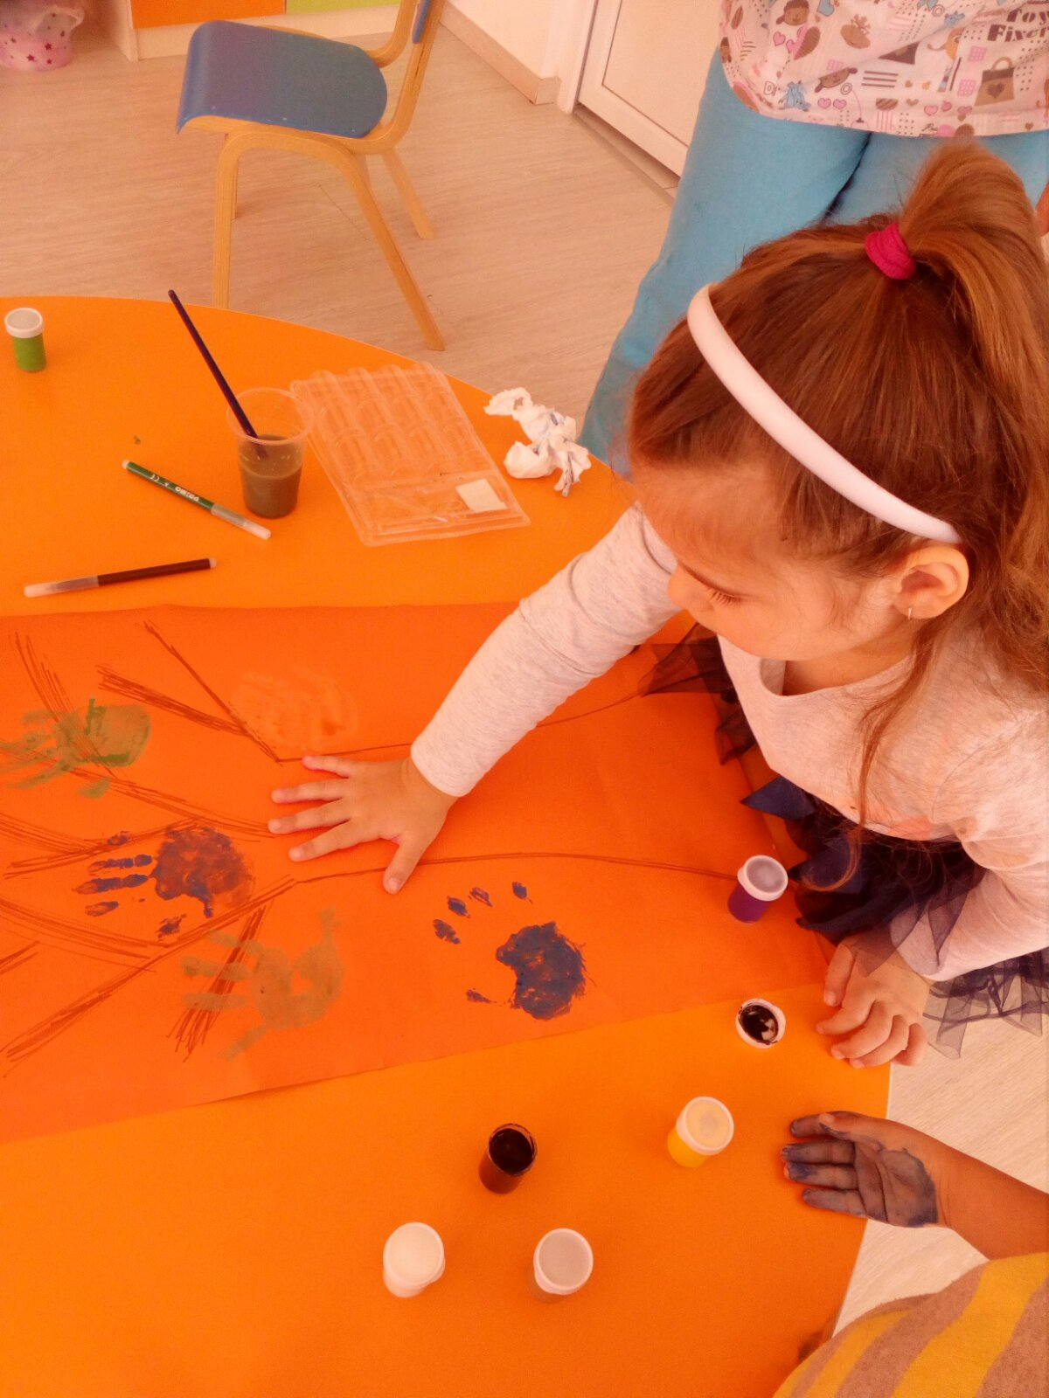
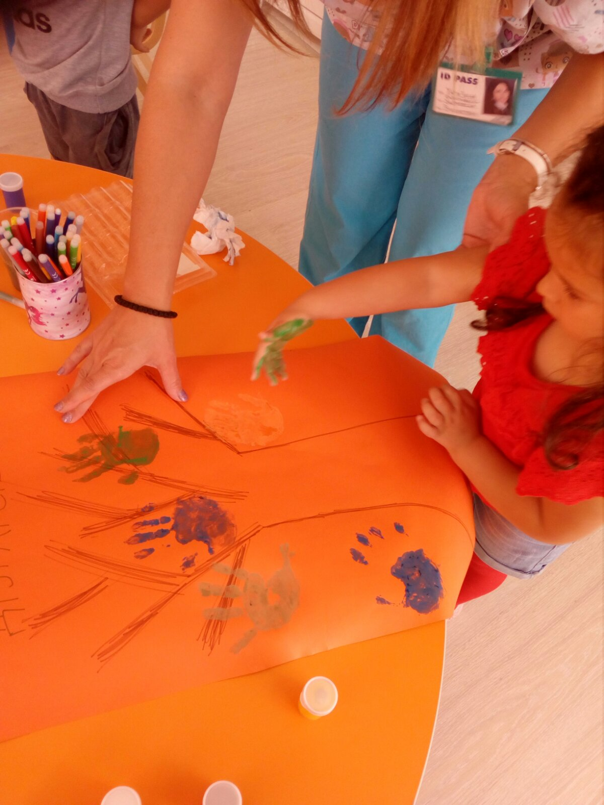

Slide 27
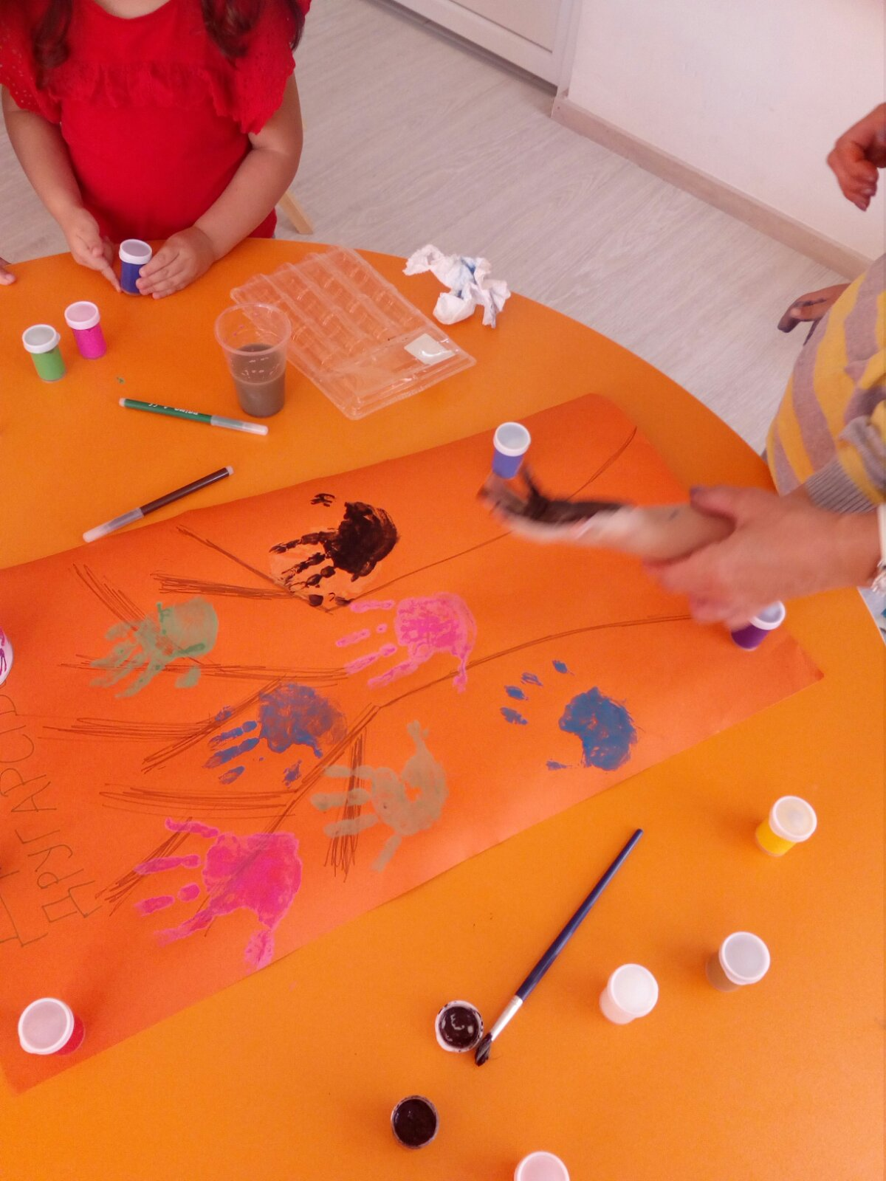

Slide 28
Ви благодарам на вниманието !!!
Изработил:
Воспитувач: Татијана Филиповска- Здравеска
ЈОУДГ: ВИНОЖИТО- СОПИШТЕ

